Slide 1
TOÁN 4
Tập 1
Tuần 5
Bài 14: Yến, tạ, tấn - Tiết 2

Slide 2
Ấn để đến trang sách

Slide 3
Cùng giúp ông chuẩn bị bữa tối nhé ^^

Slide 4
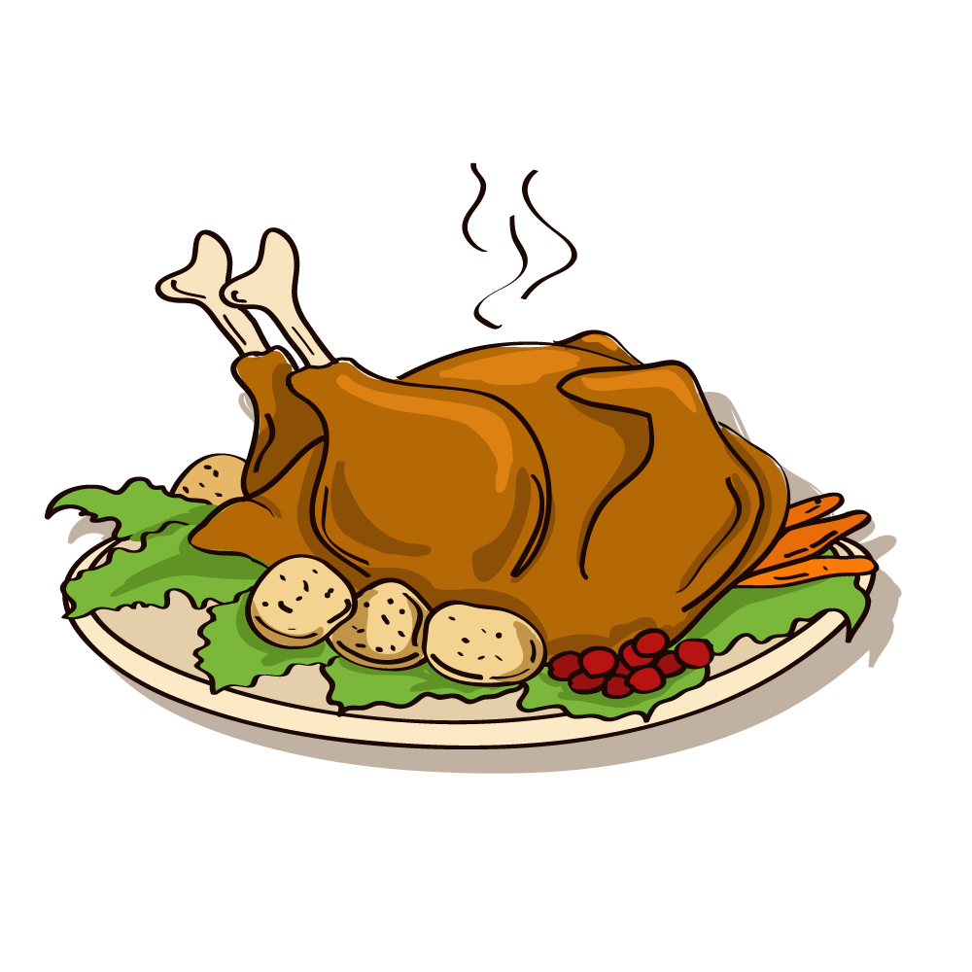
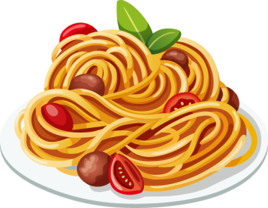
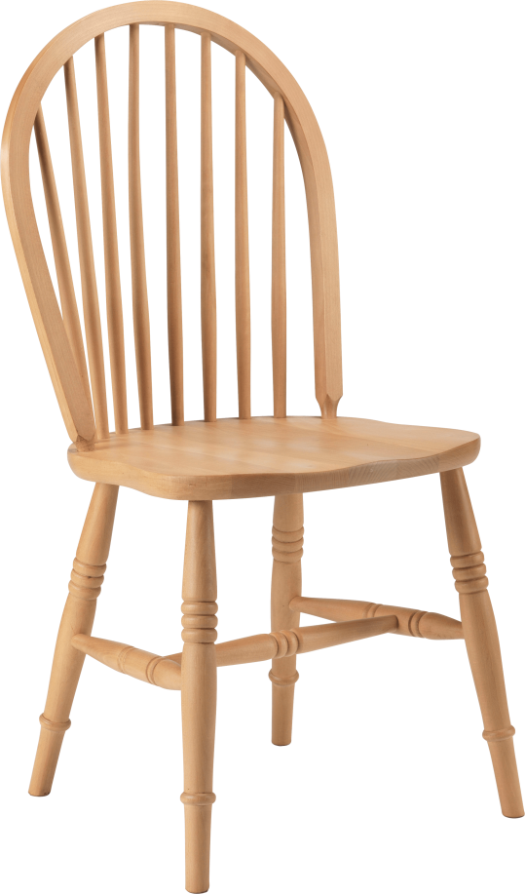
Notes:
Hướng dẫn: GV click vào hình đầu bếp để mở câu hỏi >> Sau khi HS đã trả lời đúng, GV click vào bàn ăn để hiện món ăn. Riêng ngôi sao ở slide này dùng để chuyển sang phần bài tiếp theo

Slide 5
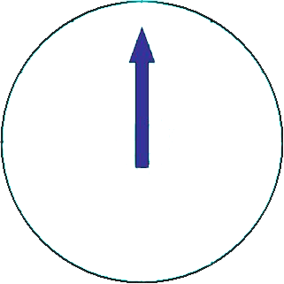
Câu 1: Điền số thích hợp vào chỗ chấm: 1 tạ = .... kg.
HẾT GIỜ
A
10
B
1
C
1 000
D
100
Notes:
Hướng dẫn: GV click vào đồng hồ để bấm giờ >> Click vào chữ cái A, B, C, D để chọn đáp án đúng >> Click vào ngôi sao để trở về bàn ăn.

Slide 6
Câu 2: Điền số thích hợp vào chỗ chấm: 5 tấn = ....yến.
HẾT GIỜ
A
500
B
5
C
50
D
5 000
Notes:
Hướng dẫn: GV click vào đồng hồ để bấm giờ >> Click vào chữ cái A, B, C, D để chọn đáp án đúng >> Click vào ngôi sao để trở về bàn ăn.

Slide 7
Câu 3: Điền số thích hợp vào chỗ chấm: 9 tấn = .... tạ.
HẾT GIỜ
A
90
B
9
C
9 000
D
900
Notes:
Hướng dẫn: GV click vào đồng hồ để bấm giờ >> Click vào chữ cái A, B, C, D để chọn đáp án đúng >> Click vào ngôi sao để trở về bàn ăn.

Slide 9
Bài tập 3 (SGK – tr36): Số ?
a)
Tấn | Tạ | Yến | Kg
1 tấn = tạ = kg | 1 tạ = yến = kg | 1 yến = kg | 1 kg
10
10
10
1 000
100
b) 1 yến 8 kg = …… kg
4 tạ 2 kg = …… kg
1 tấn 25 kg = ……. kg
7 tấn 450 kg = ……. kg
18
Cách làm:
3 yến 6 kg = 30 kg + 6 kg = 36 kg
3 tạ 6 kg = 300 kg + 6 kg = 306 kg
402
1 025
7 450

Slide 11
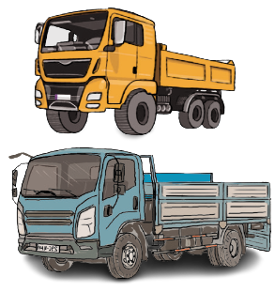
Bài tập 4 (SGK – tr36)
Người ta dùng hai loại xe ô tô có trọng tải 3 tấn và 2 tấn để vận chuyển hết 13 tấn khoai. Em hãy liệt kê những cách vận chuyển có thể và lựa chọn cách vận chuyển có tổng số chuyến xe phải sử dụng là ít nhất. Biết rằng mỗi chuyến vận chuyển xe phải chở đủ hàng theo trọng tải quy định.
1
3
Số chuyến xe ô tô có trọng tải 3 tấn
Số chuyến xe ô tô có trọng tải 2 tấn
Tổng số chuyến xe phải sử dụng
5
2
6
5

Slide 12
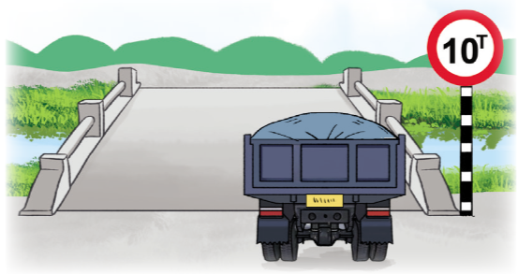
Bài tập 5 (SGK – tr36)
Một chiếc ô tô khi chưa chở hàng có khối lượng của xe là 5 tấn. Hiện nay, trên xe đang chở 4 tấn 2 tạ hàng. Theo em, ô tô đó có được phép đi qua chiếc cầu bên không? Tại sao?

Slide 13
Bài tập 5 (SGK – tr36)
Đổi 5 tấn = 5 000 kg
4 tấn 2 tạ = 4 200 kg
Khối lượng của xe ô tô khi chở hàng là
5 000 + 4 200 = 9 200 (kg)
Biển báo giao thông trong hình ghi 10T cho biết
cây cầu có thể chịu được trọng lượng là 10 tấn
trở xuống.
Đổi 10 tấn = 10 000 kg
Ta có: 9 200 < 10 000 nên chiếc xe được phép đi qua cầu.

Slide 14
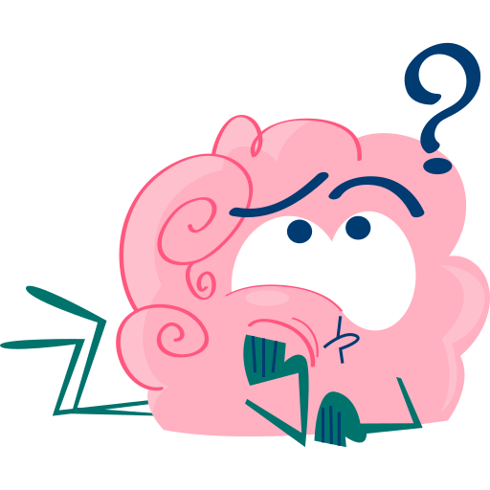
Qua bài học hôm nay, em biết thêm được điều gì?

Slide 15
Ấn để đến trang sách

Slide 16
Ôn tập kiến thức đã học
Hoàn thành bài tập trong VBT
Đọc và chuẩn bị trước Bài 15: Giây

Slide 18
Để kết nối cộng đồng giáo viên và nhận thêm nhiều tài liệu giảng dạy,
mời quý thầy cô tham gia Group Facebook
theo đường link:
Hoc10 – Đồng hành cùng giáo viên tiểu học
Hoặc truy cập qua QR code

